Slide 1
Кюсюрская средняя общеобразовательная школа
Алексей Елисеевич Кулаковский
«Сон шамана»
Составитель: педагог-библиотекарь Попова Наташа Филипповна

Slide 2
Цель работы: -изучить особенности поэмы А.Е.Кулаковского «Сон шамана»; -проанализировать догадки, опасения А.Кулаковского за свой народ и край.
Для достижения цели были поставлены следующие задачи:
Изучить литературную наследственность А.Е.Кулаковского;
2. Выявить и описать основные идеи по вопросам межнациональных отношений, колониальной политики империалистических стран Европы;
3. Рассмотреть научные работы, посвященных исследованию трудов А.Е.Кулаковского.

Slide 3
Сведения из биографии
А.Е.Кулаковский родился 4 марта 1877 года в Таттинском улусе. В 1897 году окончил Якутское реальное училище. После окончания училища работал письмоводителем, писарем и учителем в улусах Якутии. Более 20 лет путешествовал по Якутии, изучая родную природу, историю, культуру, язык и фольклор якутов.

Slide 4
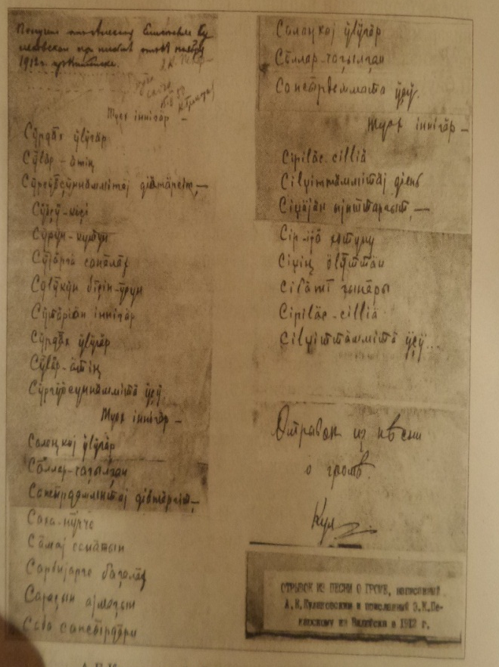
Творчество Кулаковского
Кулаковский написал много научных трудов, стал первым якутом-исследователем фольклора и языка, историком и этнографом Якутии. В 1900 году написал первое художественное произведение на якутском языке стихотворение «Заклинание Байаная». Им создано много десятков стихотворений и поэм.

Slide 5
Поэма «Сон шамана»
Вершиной всего творчества А.Кулаковского и его центральным произведением является
поэма «Сон шамана».

Slide 6
Герой поэмы - белый шаман-провидец. Однако он - не обычный якутский шаман, он -философ, объясняющий развитие человеческого общества, гуманист, разоблачающий ужасающие способы уничтожения человечества войною, страстный протестант против классового и национального гнетов рабочего люда.

Slide 7
Думаю, что это поэма-плод его раздумий над проблемами мира и судьбой родного народа, философский подход к различным проблемам экономической, социально-политической, общественно-культурной жизни якутского народа.

Slide 8
В своей поэме Кулаковский обрушивается с резкой критикой на колониальную систему империализма, разоблачая его бесчеловечную, грабительскую политику по отношению к покоренным и зависимым странам.

Slide 9
По мнению А.Кулаковского опасность колониального захвата Якутии создают США, Япония и Китай.

Slide 10
С начала 20века на Чукотке, Камчатке и Охотском побережье американские бизнесмены и авантюристы применяли изощренные приемы грабежа местных жителей под видом обменной торговли.

Slide 11
С передачей Японии Южного Сахалина ставился вопрос о японском контроле над русскими территориями Камчатки и Чукотки. А японские предприниматели стремятся создать акционерную компанию и начать разработку богатств якутской области.

Slide 12
Китай имел притязания на якутскую область еще с 17 века. Город Якутск служил основной базой русских казаков и служилых людей, направлявшихся к Охотскому морю и Приамурью.

Slide 13
Из стран Европы, А.Е.Кулаковский выделяет Англию и Германию, как инициаторов грядущей мировой войны. Шаман-философ за четыре года до первой Мировой войны предсказывал неизбежность бесчеловечной, страшно разрушительной всемирной войны.

Slide 14
Обострения классовых противоречий в мире вызывают опасения Кулаковскому: Ненасытные богачи На заводах могучих Людей всех трудовых Лучшие силы истощив, Несчастьям вечным обрекли

Slide 15
Поэма «Сон шамана» является первым произведением якутской художественной литературы, отражающим борьбу пролетариата России.

Slide 16
В поэме автор выражает свои самые глубокие заботы о судьбах родного края, родного народа. Что война и революция приведут к массовому переселению русских крестьян и вытеснения якутов, что участь якутов ужасна.

Slide 17
В 1910 году в своей знаменитой поэме «Сон шамана» предвидел: -экологическую катастрофу; -технический прогресс; -эпоху миграции; -классовую борьбу; -причины революции и мировой войны; -кризисные отношения между государствами; -политику цивилизованных стран; -вымирание малочисленных народов.

Slide 18
И нам сегодня становится по-настоящему понятной тревога Великого Кулаковского, поставленных проблем и пути выживания народа саха, понимание равноценности каждого народа в цивилизованном мире, слияние с природой, благое взаимовлияние, разумное использование достижений техники.

